Slide 1
السلام عليكم ورحمة الله وبركاته
أهلا وسهلا بكم طالباتي العزيزات
الأستاذة : خلود العتيبي

Slide 2
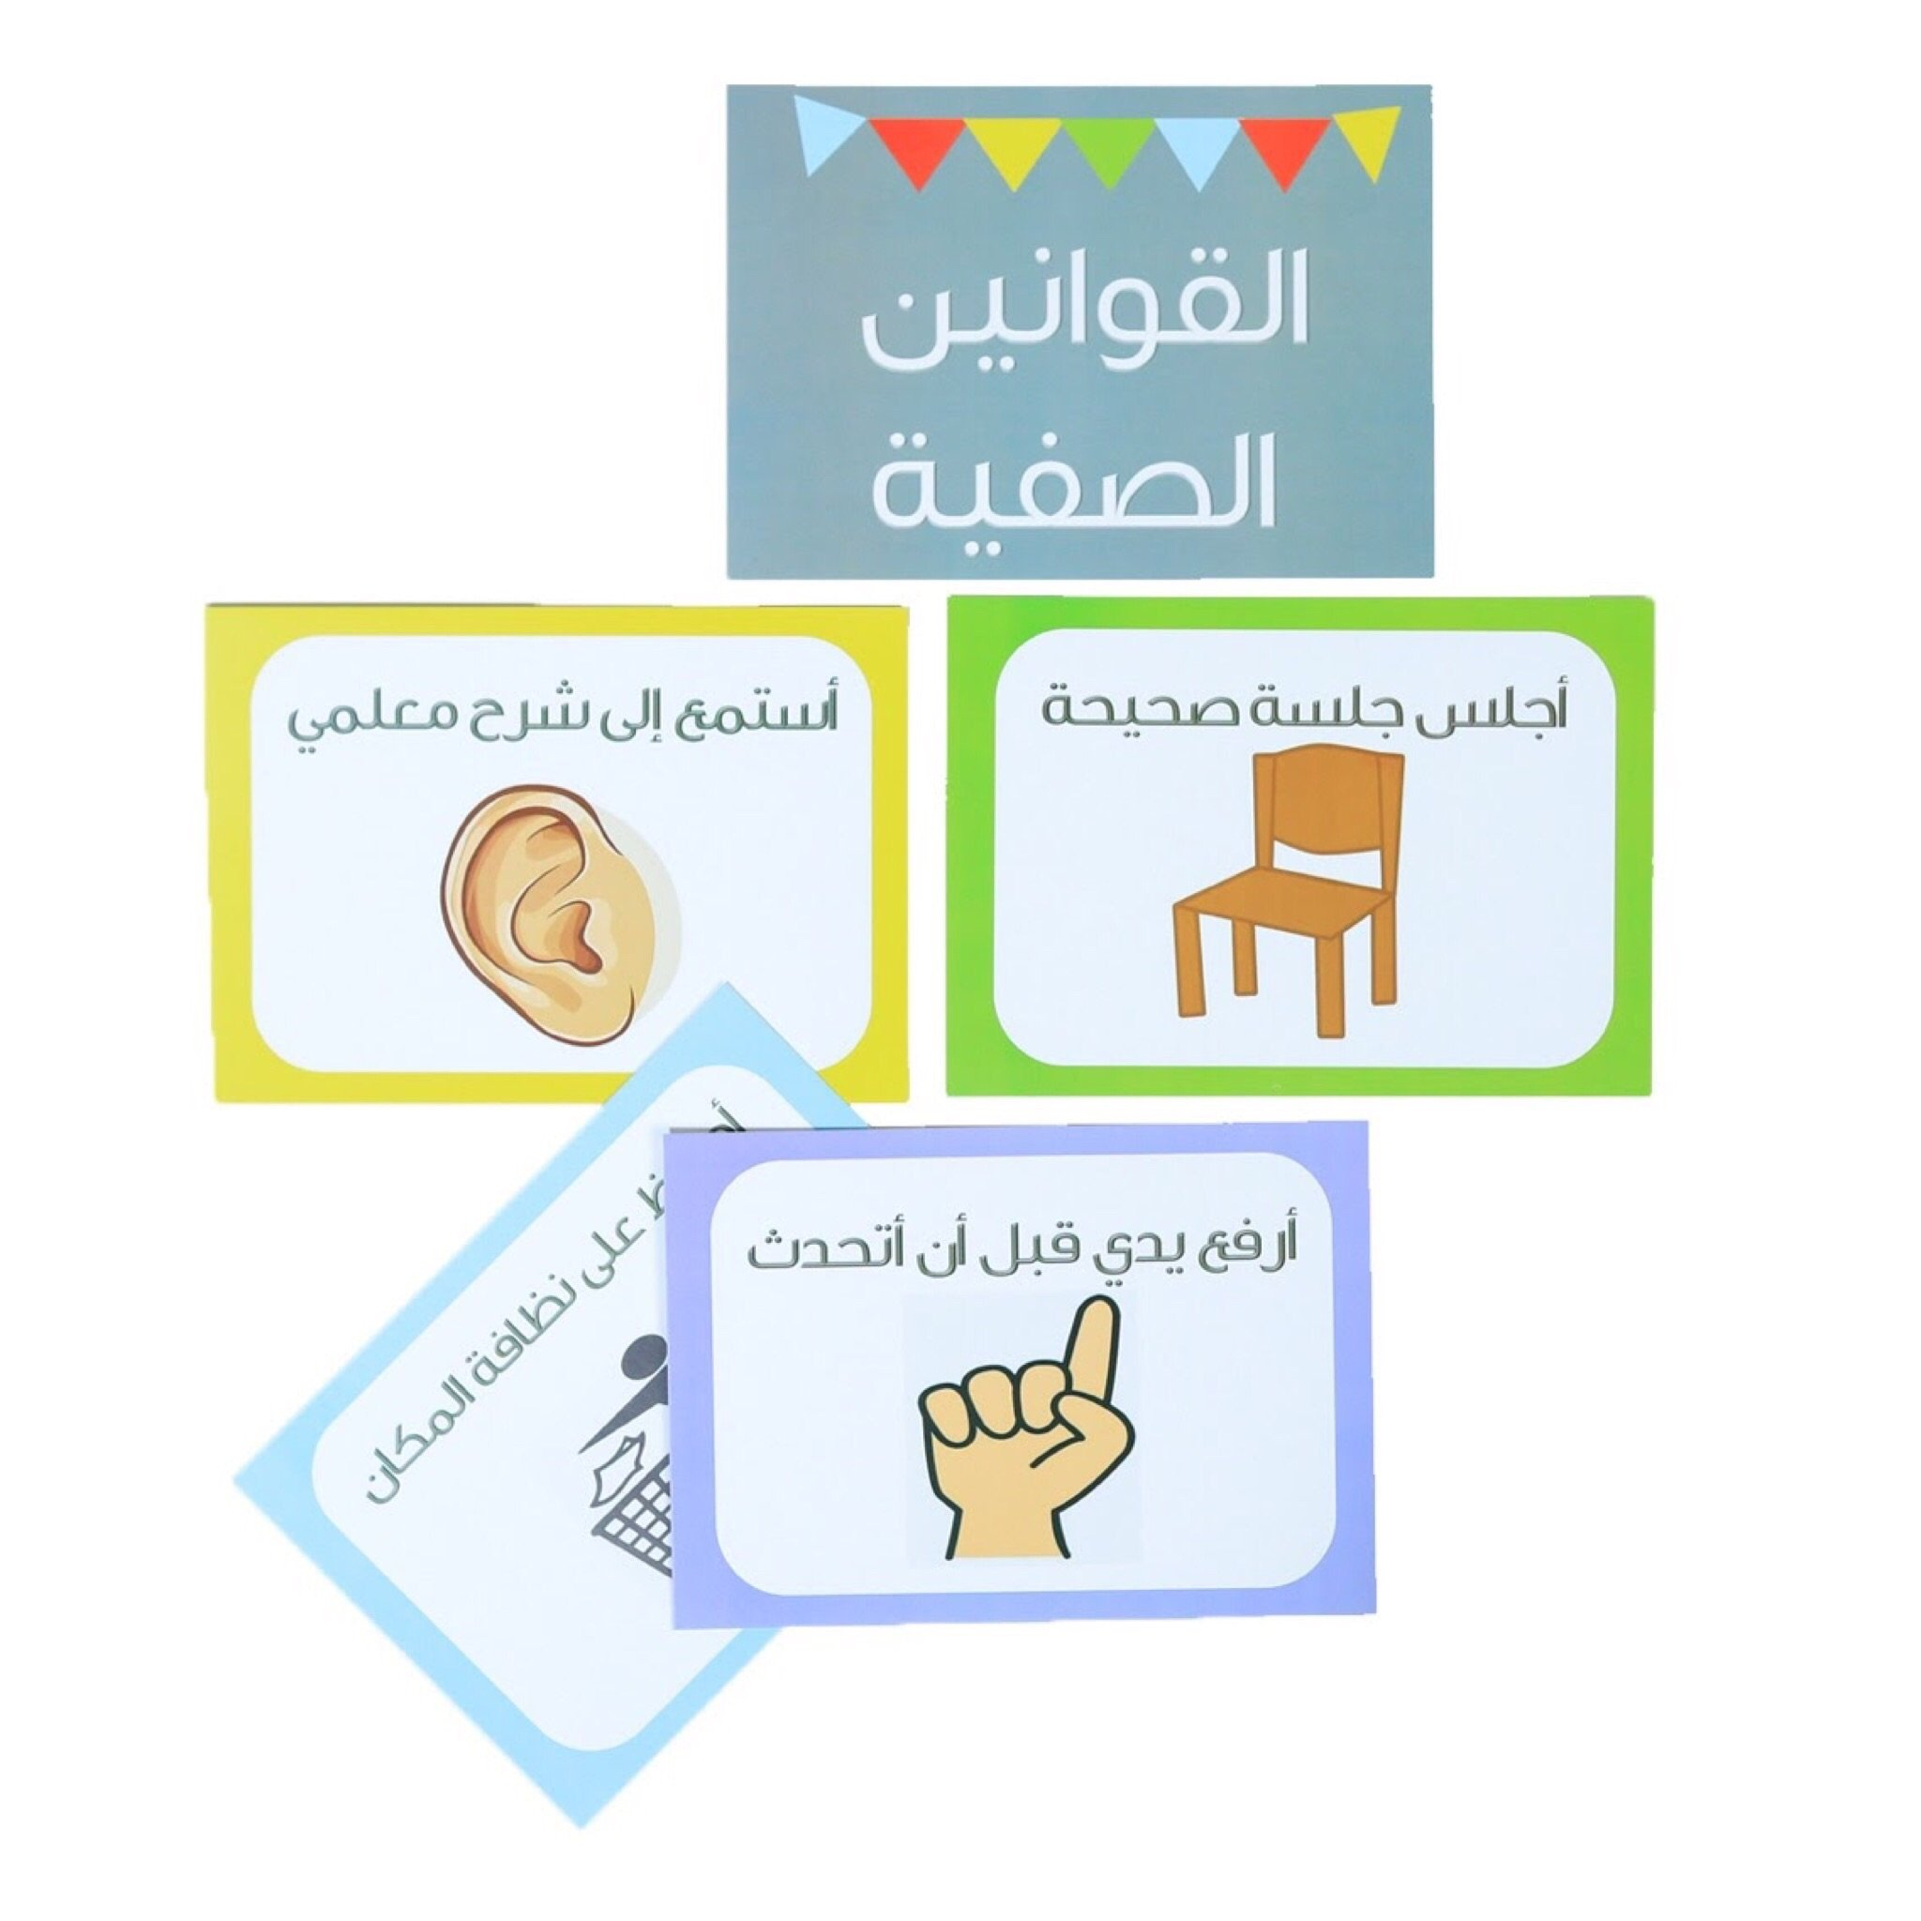

Slide 3

موضوع الدرس : مراجعة

Slide 4

من خلال إستراتيجية إصابة الهدف صوبي الإجابة الصحيــحة ؟

Slide 5

هو إفراد الله في ربوبيته وألوهيته وأسمائه الحسنى وصفاته العلى .
1/ التوحيد
2/ توحيد الألوهية
3/ توحيد الأسماء والصفات

Slide 6
الحكمة من خلق الخلق .
1/ للعبادة
2/ للتكاثر
3/ للتفاخر

Slide 7
الخضوع والتذلل لله تعالى
1/ العبودية
2/ الدعاء
3/ التوكل

Slide 8
إفراد الله بأفعاله
1/ توحيد الربوبية
2/ توحيد الألوهية
3/ التوحيد

Slide 9
إفراد الله بالعبادة
1/ توحيد الألوهية
2/ توحيد الربوبية
3/ توحيد الأسماء والصفات

Slide 10
من الأمثلة الدالة على توحيد الألوهية
1/ الصلاة
2/ الملك
3/ المحي والمميت

Slide 11
من الأمثلة الدالة على توحيد الربوبية
1/ الخالق
2/ الدعاء
3/ الخوف

Slide 12
قال تعالى ( لَيْسَ كَمِثْلِهِ شَيْءٌ ۖ وَهُوَ السَّمِيعُ الْبَصِيرُ) دليل على توحيد .
1/ الأسماء والصفات
2/ الربوبية
3/ الألوهية

Slide 13
من أهمية التوحيد .
1/ التوحيد أول الواجبات
2/ تكفير الذنوب
3/ الأمن في الدنيا والآخرة

Slide 14
لتوحيد الله تعالى فضائل كثيرة منها
1/ تكفير الذنوب
2/ أول الواجبات
3/ أعظم حقوق الله على عباده

Slide 15
حكم طاعة غير الله في تحليل الحرام أو تحريم الحلال
1/ شرك أكبر
2/ محرم
3/ شرك أصغر

Slide 16
الشهادتان هما الركن ............ من أركان الإسلام
1/ الأول
2/ الثاني
3/ الثالث

Slide 17
حكم النطق بالشهادتين
1/ واجب
2/ مستحب
3/ مباح

Slide 18
لشهادة أن لاإله إلا الله ركنان هما
1/ النفي والإثبات
2/ التوكل والرجاء
3/ المحبة والرجاء

Slide 19
لشهادة أن لاإله إلا الله شروط وعددها
1/ سبعة
2/ خمسة
3/ ستة

Slide 20
من شروط لاإله إلا الله
1/ العلم بمعناها المنافي للجهل
2/ النفي والإثبات
3/ الإثبات

Slide 21
من الأمثلة الدالة على الشرك الأكبر
1/ الذبح لغير الله
2/ الحلف بغير الله
3/ قول لولا الله وفلان

Slide 22
حكم دعاء غير الله
1/ شرك أكبر
2/ شرك أصغر
3/ محرم

Slide 23
من الأمثلة الدالة على الشرك الأصغر
1/ قول ماشاء الله وشئت
2/ الذبح لغير الله
3/ دعاء غير الله

Slide 24
معنى الفلق في قوله تعالى (قُلْ أَعُوذُ بِرَبِّ الْفَلَقِ )
1/ الصبح
2/ الليل
3/ العصر

Slide 25
معنى غاسق في قوله تعالى ( وَمِنْ شَرِّ غَاسِقٍ إِذَا وَقَبَ)
1/ الليل
2/ الصبح
3/ العصر

Slide 26
تميزت سورة الإخلاص بفضل عظيم حيث أنها تعدل
1/ ثلث القرآن
2/ سدس القرآن
3/ ربع القرآن

Slide 27
سورة ذكرت بعض الصفات الذميمة للمكذبين بيوم الدين وتوعدهم الله بسوء العاقبة
1/ الماعون
2/ قريش
3/ الفيل

Slide 28
النعم التي أنعم الله بها على محمد صلى الله عليه وسلم كثيرة منها بأن أعطاه الله نهر في الجنة يسمى نهر
1/ الكوثر
2/ الريان
3/ زمزم

Slide 29
معنى قوله تعالى (َمِنْ شَرِّ غَاسِقٍ إِذَا وَقَبَ) أي من شر
1/ دخول الليل
2/ الجن والشياطين
3/ طلوع الصباح

Slide 30
عاقب الله سبحانه وتعالى أصحاب الفيل بأن أرسل عليهم
1/ طيرا أبابيل
2/ الصيحة
3/ الريح

Slide 31
من الصفات المذمومة في سورة الهمزة
1/ الهمز واللمز
2/ الكذب
3/ النفاق

Slide 32
أقسم الله تعالى في سورة العصر
1/ بالدهر
2/ بالفجر
3/ بالخيل

Slide 33
عين اليقين هو مايدرك عن طريق
1/ البصر
2/ الخبر
3/ السمع

Slide 34
معنى العهن في قوله تعالى (وَتَكُونُ الجبال كالعهن المنفوش)
1/ الصوف
2/ الفراش
3/ الطين

Slide 35
معنى حشر في قوله تعالى (وَحُشِرَ لِسُلَيْمَٰنَ جُنُودُهُ)
1/ جمع
2/ ضيق
3/ بسط

Slide 36
معنى زلزلت في قوله تعالى (إِذَا زُلْزِلَتِ الْأَرْضُ زِلْزَالَهَا)
1/ اضطربت
2/ مالت
3/ انقلبت

Slide 37
معنى عاب في قوله صلى الله عليه وسلم (ماعاب طعاما قط)
1/ ذم
2/ كره
3/ مدح

Slide 38
معنى قط في قوله صلى الله عليه وسلم (ماعاب طعاما قط)
1/ أبدا
2/ جمع
3/ حقا

Slide 39
معنى شطر في قوله صلى الله عليه وسلم(الطهور شطر الإيمان)
1/ نصف
2/ ثلث
3/ ربع

Slide 40
الأسباب التي تحميك من الأذى هما
1/ مادية وشرعية
2/ مادية فقط
3/ شرعية فقط

Slide 41
ملازمة المسجد لانتظار الصلاة
1/ الرباط
2/ تحية المسجد
3/ الدعاء

Slide 42
الاعتراف بنعم الله والثناءعليه بها والاستعانة بها على طاعته تعريف
1/ الشكر
2/ الاستعانه
3/ الرجاء

Slide 43
قال له الرسول صلى الله عليه وسلم ( لقد أوتيت مزمارا من مزامير آل داود ) هو الصحابي .
1/ أبو موسى الأشعري
2/ أبو هريرة
3/ سلمان الفارسي

Slide 44
المراد بالمكاره في الوضوء.
1/ شدة البرد
2/ ترتيب الغسل
3/ الشعور بالتعب والإرهاق

Slide 45
أشار على النبي صلى الله عليه وسلم بحفر الخندق هو الصحابي .
1/ سلمان الفارسي
2/ أبو هريرة
3/ عمر بن الخطاب

Slide 46
معنى أدلجوا
1/ ساروا أول الليل
2/ ساروا أول الصبح
3/ ساروا آخر الليل

Slide 47
تميزت بالعلم والذكاء وقوة الحفظ
1/ عائشة بنت أبي بكر رضي الله عنها
2/ خديجة بنت خويلد رضي الله عنها
3/ أم سلمة رضي الله عنها

Slide 48
عرف بالتواضع هو الصحابي
1/ الأغر بن عبد الله
2/ عبد الله بن مسعود
3/ أبو هريرة

Slide 49
رفع الحدث وإزالة النجاسة
1/ الطهارة
2/ النجاسة
3/ الاستجمار

Slide 50
مايجب عند قضاء الحاجة
1/ ستر العورة
2/ عدم استقبال القبلة واستدبارها
3/ عدم التبول في الماء الراكد

Slide 51
نجاسة عينية مثل
1/ البول والكلب
2/ الثوب إذا أصابه البول
3/ الماء إذا مات فيه حيوان وتغيرت رائحته

Slide 52
نجاسة مخففة مثل
1/ بول الصبي الرضيع
2/ ماولغ فيه الكلب
3/ بول الآدمي وغائطه

Slide 53
مايحرم عند قضاء الحاجة
1/ التبول في الماء الراكد
2/ السلام
3/ ستر العورة

Slide 54
إزالة الخارج من السبيلين بالماء
1/ الاستنجاء
2/ الاستجمار
3/ النجاسة

Slide 55
يجب الوضوء لثلاث عبادات منها
1/الصلاة
2/ عند النوم
3/ عند ذكر الله

Slide 56
من شروط الوضوء .
1/ النية
2/ التيامن
3/ غسل الأعضاء ثلاثا

Slide 57
من سنن الوضوء .
1/ التسوك
2/ طهارة الماء
3/ النية

Slide 58
حكم السواك .
1/ سنة مؤكدة
2/ فرض كفاية
3/ واجب

Slide 59
مايشد على الكسور من جبس أو أعواد .
1/ الجبيرة
2/ اللصوق
3/ العصابة

Slide 60
مدة المسح للمقيم
1/ يوم وليلة
2/ ثلاث أيام
3/ ثلاث ساعات

Slide 61
مدة المسح للمسافر
1/ ثلاث أيام بلياليهن
2/ يوم وليلة
3/ خمس ساعات

Slide 62
من مبطلات المسح
1/ انتهاء مدة المسح
2/ حصول الحدث الأصغر
3/ أن يكون المسح في الوضوء دون الغسل

Slide 63
مدة المسح على الجبيرة
1/ حتى يستغنى عنها
2/ يوم
3/ ثلاث أيام

Slide 64
حكم الآذان والإقامة
1/ فرض كفاية
2/ واجب
3/ مستحب

Slide 65
التيمم أن يضرب بيده الصعيد الطاهر
1/ ضربة واحدة
2/ ضربتين
3/ ثلاث ضربات

Slide 66
مسح الوجه والكفين بالتراب الطاهر بقصد الطهارة
1/ التيمم
2/ الطهارة
3/ الاستجمار

Slide 67
فروض التيمم
1/ مسح الوجه والكفين
2/ مسح الوجه والرجلين
3/ مسح الوجه والرأس

Slide 68
من شروط الآذان
1/ أن يكون المؤذن ذكرا
2/ أن يكون ذات صوت حسن
3/ أن يضع أصبعيه في أذنيه

Slide 69
الصلاة هي الركن ...............من أركان الإسلام
1/ الثاني
2/ الثالث
3/ الرابع

Slide 70
قراءة الفاتحة في الصلاة
1/ ركن
2/ واجب
3/ سنة

Slide 71
قول سبحان ربي العظيم في الركوع
1/ واجب
2/ ركن
3/ سنة

Slide 72
السجود على الأعضاء السبعة
1/ ركن
2/ واجب
3/ سنة

Slide 73
يكون نظر المصلي في صلاته إلى
1/ موضع سجوده
2/ موضع قدميه
3/ الصف الذي أمامه

Slide 74
يجعل المصلي يديه مفرجتي الأصابع في
1/ ركوعه
2/ سجوده
3/ قيامه

Slide 75


